Slide 1

ระบบการดูแลระยะยาวด้านสาธารณสุขสำหรับผู้สูงอายุที่มีภาวะพึ่งพิงภายใต้ระบบหลักประกันสุขภาพแห่งชาติ
( ในส่วน องค์กรปกครองส่วนท้องถิ่น)
ขอบคุณ....ที่ให้หลักประกันสุขภาพและคุณภาพชีวิตที่ดีแก่พวกเรา
สมชาย รักวงษ์วาน
สำนักงานหลักประกันสุขภาพแห่งชาติ เขต 4 สระบุรี

Slide 2
ที่มา : ความสำคัญ
จำนวนผู้สูงอายุที่มีภาวะพึ่งพิง ระดับปานกลางถึงทั้งหมดเพิ่มขึ้นอย่างต่อเนื่อง และเป็นปัญหาสำคัญของประเทศ
๒. ศักยภาพของครอบครัวในการดูแลผู้สูงอายุ ถดถอยลง จากขนาดครอบครัวที่เล็กลง การเคลื่อนย้ายแรงงานจากชนบทสู่เมือง การทำงานนอกบ้านของสตรี
ระบบบริการสาธารณสุขและบริการด้านสังคมที่ผ่านมาอยู่ในลักษณะตั้งรับ สามารถให้บริการหลักแก่กลุ่มที่ไม่มีภาวะพึ่งพิง สำหรับกลุ่มผู้มีภาวะพึ่งพิง บริการมีจำกัด และมักเป็นในรูปการสงเคราะห์เป็นครั้งคราว ไม่ต่อเนื่อง
ปีงบประมาณ ๒๕๕๙ รัฐบาลได้ให้งบค่าบริการ LTC ด้านสาธารณสุข สำหรับผู้สูงอายุติดบ้าน ติดเตียงในชุมชน ๖๐๐ ล้านบาท ครอบคลุมร้อยละ ๑๐ ของกลุ่มเป้าหมายและพื้นที่

Slide 3
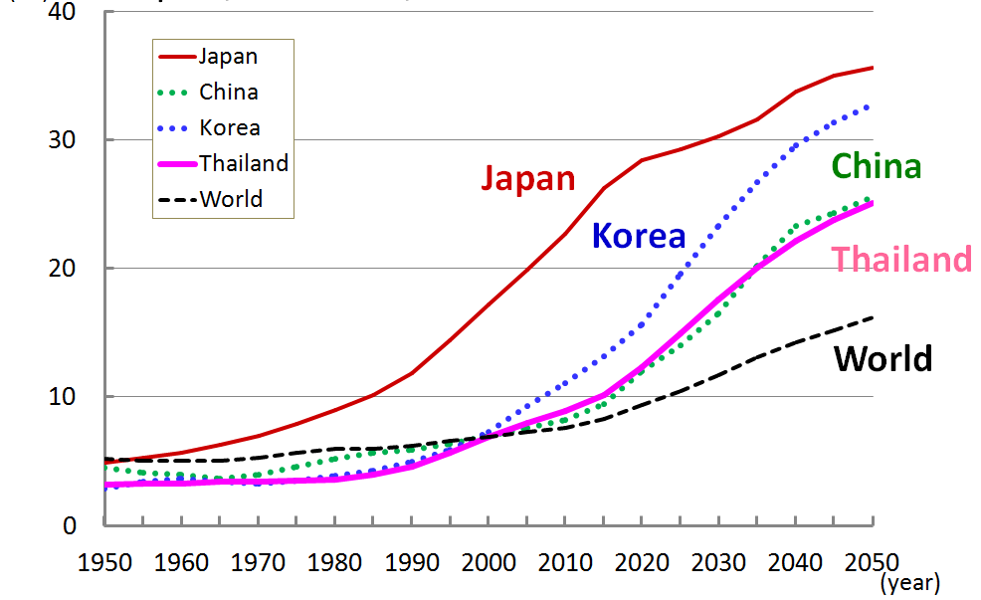
สัดส่วนประชากรผู้สูงอายุของประเทศญี่ปุ่น เกาหลีใต้ จีน ไทย และโลก
หน่วย: เปอร์เซ็นต์
ผลการประมาณการโดย UN ระบุว่าประเทศไทยมีอัตราผู้สูงอายุสูงกว่าค่าเฉลี่ยของโลกในช่วงตั้งแต่ปี ค.ศ. 2000 เป็นต้นมา
ที่มา: Population Division of the Department of Economic and Social Affairs of the United Nations Secretariat, World Population Prospects: the 2010 Revision, http://esa.un.org/unpd/wpp/index.htm

Slide 4
หลักสำคัญในการออกแบบระบบ
๑. เน้นบูรณาการด้านบริการสาธารณสุขและบริการด้านสังคมในระดับพื้นที่ (ตำบล/หมู่บ้าน/ครอบครัว)
๒. คำนึงถึงความยั่งยืนและเป็นไปได้ของงบประมาณระยะยาวในอนาคต
๓. สนับสนุนให้ อปท. (เทศบาล/อบต.) เป็นเจ้าภาพหลักในการบริหารระบบ ผ่านทางระบบการบริหารของกองทุนหลักประกันสุขภาพ อปท.ภายใต้การสนับสนุนของเครือข่ายหน่วยบริการปฐมภูมิในพื้นที่

Slide 5
หลักสำคัญในการออกแบบระบบ
๔. พัฒนาและขยายระบบบริการ โดยมีผู้จัดการ (พยาบาล หรือนักกายภาพบำบัด หรือนักสังคมสงเคราะห์ ฯลฯ) และอาสาสมัคร ที่ผ่านการฝึกอบรมและขึ้นทะเบียนดูแลผู้สูงอายุที่มีภาวะพึ่งพิงเชิงรุกในพื้นที่ ๑ : ๑๐ คน โดยได้รับค่าตอบแทนจากกองทุนหลักประกันสุขภาพ อปท. ที่มีอยู่แล้วภายใต้การบริหารของคณะกรรมการบริหารกองทุน

Slide 6
ระบบบริการดูแลระยะยาวด้านสาธารณสุขสำหรับผู้สูงอายุที่มีภาวะพึ่งพึงในพื้นที่ ปี ๒๕๕๙ (จำนวน ๖๐๐ ล้านบาท)
๑๐๐ ลบ.(on top) บริการ LTC ในหน่วยบริการ
ซื้อบริการ
สธ.
กองทุนหลักประกันสุขภาพ อปท.
๕๐๐ ลบ.
สปสช.
เครือข่าย รพ.และรพ.สต.
พม.
มหาดไทย
สสส.
สช.
สวรส.
เอกชน
สนับสนุนบริการ LTC ในพื้นที่
ศูนย์พัฒนาคุณภาพชีวิต ผส.
บริการเชิงรุกที่ศูนย์ฯ
Care manager
Care givers
บริการเชิงรุก
ที่บ้าน
บริการเชิงรุกที่บ้าน
ผู้สูงอายุที่มีภาวะพึ่งพิง

Slide 7
บริการดูแลระยะยาว (LTC) เชิงรุกในพื้นที่
บริการด้านสาธารณสุข (อยู่ในชุดสิทธิประโยชน์) เช่น
- บริการการตรวจคัดกรอง ประเมินความต้องการดูแล
- บริการดูแลที่บ้าน บริการสร้างเสริมสุขภาพและป้องกันโรค,
- บริการกายภาพบำบัด บริการกิจกรรมบำบัด บริการเภสัชกรรม
บริการโภชนาการ และอุปกรณ์เครื่องช่วยทางการแพทย์
ตามที่คณะอนุกรรมการพัฒนาระบบบริการดูแลระยะยาว
สำหรับผู้สูงอายุที่มีภาวะพึ่งพิง หรือคณะกรรมการหลักประกัน
สุขภาพ กำหนด
๒. บริการด้านสังคม เช่น
บริการช่วยเหลืองานบ้าน การปฏิบัติกิจวัตรประจำวัน , บริการ
อุปกรณ์ช่วยเหลือทางสังคม ,กิจกรรมนอกบ้าน และอื่นๆ

Slide 8
เป้าหมายการดำเนินงานใน ๓ ปี (ทั่วประเทศ)
ปีที่ ๑ (ปี ๒๕๕๙)
ครอบคลุมพื้นที่และผู้สูงอายุติดบ้าน ติดเตียง ๑๐% ประมาณ
๑,๐๐๐ พื้นที่ (เทศบาลหรือ อบต. ขนาดใหญ่ และกรุงเทพมหานคร) ดูแล ๑๐๐,๐๐๐ ราย
ปีที่ ๒ (ปี ๒๕๖๐)
ครอบคลุมพื้นที่และผู้สูงอายุติดบ้าน ติดเตียง ๕๐% ประมาณ ๕,๐๐๐ เทศบาล/ตำบล และ ๕๐๐,๐๐๐ ราย
ปีที่ ๓ (ปี ๒๕๖๑)
ครอบคลุมพื้นที่และผู้สูงอายุติดบ้าน ติดเตียง ๑๐๐% หรือ ทุกเทศบาล/ตำบล ประมาณ ๑,๐๐๐,๐๐๐ ราย

Slide 9

หลักเกณฑ์การคัดเลือกพื้นที่เป้าหมาย ปี ๒๕๕๙(ประมาณ ๑๐๐๐ แห่ง ครอบคลุมเทศบาล หรือ อบต.
ของทุกอำเภอ และกรุงเทพมหานคร)
เทศบาลนคร เทศบาลเมือง (ทุกอำเภอ) และ อบต.ขนาดใหญ่ที่พร้อมเข้าร่วม ประมาณ ๙๐๐-๑,๐๐๐ แห่ง
๑.๑ พื้นที่ที่มีการนำร่องดำเนินงาน LTC ของหน่วยงานต่างๆ เช่น สธ. สสส. พม. เป็นต้น
๑.๒ พื้นที่กองทุนหลักประกันสุขภาพ อปท.เกรด A+,A
๒. กรุงเทพมหานคร (ทุกศูนย์บริการสาธารณสุข) ประมาณ ๕๐-๑๐๐ พื้นที่

Slide 10
บทบาทของ อปท.
๒.๑ มีการบริหารจัดการกองทุนหลักประกันสุขภาพ อปท.
ตามหลักเกณฑ์ที่ ประกาศอย่างต่อเนื่อง
๒.๒ มีการจัดระบบและสนับสนุนให้บริการ LTC ในพื้นที่
ร่วมกับหน่วยบริการ ปฐมภูมิและเครือข่ายในพื้นที่
(ซื้อบริการ) ตามแผนการบริการ LTC ของ
กลุ่มเป้าหมายเป็นรายคน (Care plan)
๒.๓ มีการสนับสนุนการจัดบริการ LTC ของศูนย์พัฒนา
คุณภาพชีวิตผู้สูงอายุในชุมชน (ถ้าพร้อม)

Slide 11
ความคืบหน้าการดำเนินงานการดูแลระยะยาวด้านสาธารณสุขสำหรับผู้สูงอายุที่มีภาวะพึ่งพิงปี ๒๕๕๙
สำหรับ องค์การปกครองส่วนท้องถิ่น

Slide 12
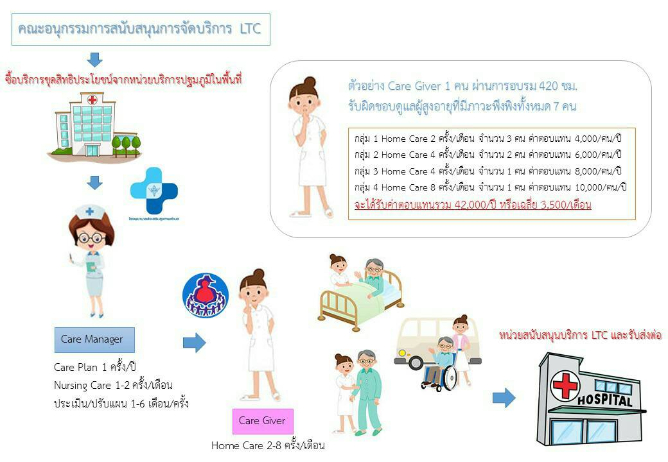
แนวทางการดำเนินงานการดูแลผู้สูงอายุ
Notes:
สำนักง

Slide 13
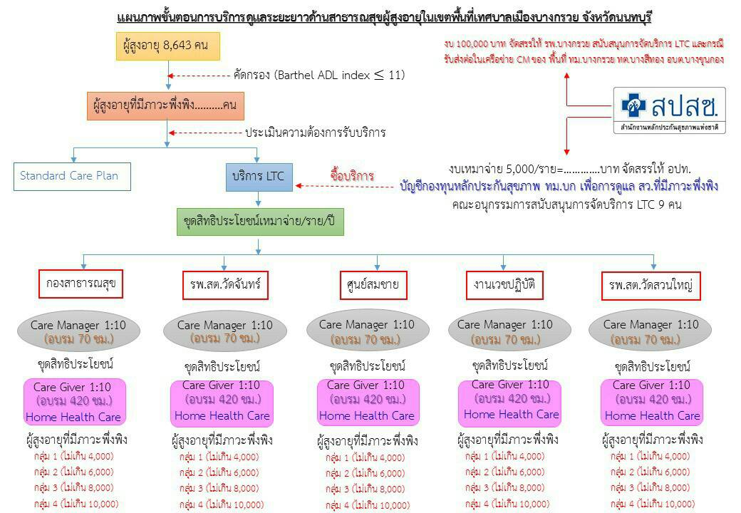
แนวทางการดำเนินงานการดูแลผู้สูงอายุ (ร่าง )
Notes:
สำนักง

Slide 14
๓. การจัดสรรงบ LTC ปี ๕๙
หน่วยบริการส่งผลการคัดกรองผู้สูงอายุกลุ่มติดบ้านติดเตียง (สิทธิ์ UC) ADL<=
+ เลขที่บัตรประชาชน
ให้กับ สปสช.เขต
สปสช.เขต ตรวจสอบสิทธิ์ และรวบรวมส่ง สปสช.ส่วนกลางเพื่อจัดสรรงบ ๕,๐๐๐ บ./ราย ให้กับกองทุนฯ
(๑๕กพ.-มี.ค๕๙)
งบ ๑๐๐ ลบ.
(หน่วยบริการ)
หน่วยบริการนำข้อมูลผู้ที่มีคะแนนคัดกรอง ADL<= ๑๑แบ่งเป็น ๔ กลุ่มตามชุดสิทธิประโยชน์และอัตราค่าชดเชยค่าบริการด้านสาธารณสุขสำหรับผู้สูงอายุที่มีภาวะพึ่งพิง และจัดทำ Care Plan เสนอ อนุกรรมการ LTC
อนุกรรมการ LTC พิจารณาจัดสรรงบประมาณ ตาม Care Plan (มี.ค๕๙)
กองทุนฯโอนงบประมาณ LTC ให้หน่วยบริการ
(มี.ค ๕๙)
งบ ๕๐๐ ลบ.
(อปท.)

Slide 15


ประชาชนเป็นเจ้าของระบบหลักประกันสุขภาพ ...สวัสดี

Slide 16
มติการประชุมคณะกรรมการหลักประกันสุขภาพแห่งชาติ
ครั้งที่ ๙/๒๕๕๘ วันที่ ๑๔ กันยายน ๒๕๕๘
เห็นชอบแนวทางการบริหารจัดการ เงื่อนไข อัตรา และหลักเกณฑ์การจ่ายค่าใช้จ่ายบริการสาธารณสุขสำหรับผู้สูงอายุที่มีภาวะพึ่งพิง และให้ปรับเพิ่มประกาศคณะกรรมการหลักประกันสุขภาพแห่งชาติ เรื่องการกำหนดหลักเกณฑ์เพื่อสนับสนุนให้องค์กรปกครองส่วนท้องถิ่น ดำเนินงานและบริหารจัดการกองทุนหลักประกันสุขภาพในระดับท้องถิ่นหรือพื้นที่ พ.ศ.๒๕๕๗ ให้รองรับงบประมาณและการจัดบริการสาธารณสุขสำหรับผู้สูงอายุที่มีภาวะพึ่งพิงด้านการแพทย์ตามที่เสนอได้

Slide 17

สรุป
ประกาศคณะกรรมการหลักประกันสุขภาพ
เรื่อง การกำหนดหลักเกณฑ์เพื่อสนับสนุน
ให้องค์กรปกครองส่วนท้องถิ่น
ดำเนินงานและบริหารจัดการกองทุน
หลักประกันสุขภาพในระดับท้องถิ่นหรือพื้นที่
(ฉบับที่ ๒) พ.ศ.๒๕๕๙

Slide 18
สรุปประเด็นสำคัญ(คำนิยาม)
ในประกาศฯ (ฉบับที่ ๒) พ.ศ. ๒๕๕๙
ข้อ ๑ ให้เพิ่มบทนิยามดังต่อไปนี้
“ผู้สูงอายุที่มีภาวะพึ่งพิง” หมายความว่า ผู้สูงอายุ หรือบุคคลอื่นๆที่มีคะแนนประเมินความสามารถในการดำเนินชีวิตประจำวันตามดัชนีบาร์เธลเอดีแอล (Barthel ADL index) เท่ากับหรือน้อยกว่า ๑๑ คะแนน ซึ่งแบ่งออกเป็น ๔ กลุ่ม และมีสิทธิได้รับบริการสาธารณสุขตามชุดสิทธิประโยชน์ในเอกสารแนบท้าย

Slide 19
สรุปประเด็นสำคัญ(คำนิยาม)
ในประกาศฯ (ฉบับที่ ๒) พ.ศ. ๒๕๕๙
“การบริการดูแลระยะยาวด้านสาธารณสุขสำหรับผู้สูงอายุที่มีภาวะพึ่งพิง”
หมายความว่า
การบริการตามชุดสิทธิประโยชน์ในเอกสารแนบท้าย ที่เป็นการให้บริการ ณ ครัวเรือน หรือที่ศูนย์พัฒนาคุณภาพชีวิตผู้สูงอายุในชุมชน หรือที่หน่วยบริการ หรือที่สถานบริการ ที่ให้บริการดูแลระยะยาวด้านสาธารณสุขสำหรับผู้สูงอายุที่มีภาวะพึ่งพิง โดยบุคลากรสาธารณสุขหรือผู้ช่วยเหลือดูแลผู้สูงอายุที่มีภาวะพึ่งพิง

Slide 20
สรุปประเด็นสำคัญ(คำนิยาม)
ในประกาศฯ (ฉบับที่ ๒) พ.ศ. ๒๕๕๙
“ศูนย์พัฒนาคุณภาพชีวิตผู้สูงอายุในชุมชน”
หมายความว่า
ศูนย์พัฒนาและฟื้นฟูคุณภาพชีวิตผู้สูงอายุและคนพิการ หรือศูนย์ที่มีชื่ออย่างอื่นตามข้อ ๗(๓) ซึ่งจัดตั้งขึ้นโดยองค์กรปกครองส่วนท้องถิ่น หรือที่คณะอนุกรรมการตามข้อ ๘/๑ เห็นชอบ

Slide 21
สรุปประเด็นสำคัญ(คำนิยาม)
ในประกาศฯ (ฉบับที่ ๒) พ.ศ. ๒๕๕๙
“ผู้ช่วยเหลือดูแลผู้สูงอายุที่มีภาวะพึ่งพิง”
หมายความว่า
บุคคล (Care giver) ที่ผ่านการอบรมตามหลักสูตรที่คณะอนุกรรมการพัฒนาระบบการดูแลระยะยาวสำหรับผู้สูงอายุที่มีภาวะพึ่งพิง หรือคณะอนุกรรมการอื่นภายใต้คณะกรรมการหลักประกันสุขภาพแห่งชาติ หรือสำนักงานหลักประกันสุขภาพแห่งชาติ เห็นชอบ

Slide 22
สรุปประเด็นสำคัญ
ในประกาศฯ (ฉบับที่ ๒) พ.ศ. ๒๕๕๙
ข้อ ๒ ให้เพิ่มความต่อไปนี้เป็นข้อ ๕/๑ และข้อ ๕/๒
ของประกาศฯ พ.ศ.๒๕๕๗
“ข้อ ๕/๑ นอกจากเงินหรือทรัพย์สินในกองทุนหลักประกันสุขภาพตามข้อ ๕ แล้ว ให้องค์กรปกครองส่วนท้องถิ่นที่มีความพร้อม ความเหมาะสม ซึ่งได้แสดงความจำนงเข้าร่วม และสำนักงานหลักประกันสุขภาพแห่งชาติเห็นชอบ ได้รับเงินเพิ่มจากกองทุนหลักประกันสุขภาพแห่งชาติ ในส่วนค่าบริการสาธารณสุขสำหรับผู้สูงอายุที่มีภาวะพึ่งพิง ตามที่คณะกรรมการหลักประกันสุขภาพแห่งชาติกำหนด

Slide 23
สรุปประเด็นสำคัญ
ในประกาศฯ (ฉบับที่ ๒) พ.ศ. ๒๕๕๙
เงินที่ได้รับตามวรรคหนึ่ง ให้ถือว่าเป็นเงินหรือทรัพย์สินในกองทุนหลักประกันสุขภาพ แต่ให้เปิดบัญชีเงินฝากกับธนาคารเพื่อการเกษตรและสหกรณ์การเกษตร(ธ.ก.ส.) ชื่อ “บัญชีกองทุนหลักประกันสุขภาพ (....ชื่อองค์กรปกครองส่วนท้องถิ่น) เพื่อการดูแลผู้สูงอายุที่มีภาวะพึ่งพิง” แยกออกจากบัญชีกองทุนหลักประกันสุขภาพ โดยมีวัตถุประสงค์เพื่อเป็นค่าใช้จ่ายสนับสนุนและส่งเสริมการบริการดูแลระยะยาวด้านสาธารณสุขสำหรับผู้สูงอายุที่มีภาวะพึ่งพิง ทั้งนี้ภายใต้บังคับของ ข้อ ๗/๑ และให้สามารถใช้ในปีงบประมาณถัดๆไปได้

Slide 24
สรุปประเด็นสำคัญ
ในประกาศฯ (ฉบับที่ ๒) พ.ศ. ๒๕๕๙
“ข้อ ๕/๒ ให้เงินกองทุนหลักประกันสุขภาพตามข้อ ๕ สามารถใช้ในปีงบประมาณถัดๆไปได้ และสามารถนำไปใช้เป็นค่าใช้จ่ายสนับสนุนและส่งเสริมการจัดบริการดูแลระยะยาวด้านสาธารณสุขสำหรับผู้สูงอายุที่มีภาวะพึ่งพิง ทั้งนี้ภายใต้บังคับของข้อ ๗/๑ ได้”

Slide 25
สรุปประเด็นสำคัญ
ในประกาศฯ (ฉบับที่ ๒) พ.ศ. ๒๕๕๙
ข้อ ๓ ให้เพิ่มความต่อไปนี้เป็นข้อ ๗/๑ ของประกาศฯ พ.ศ.๒๕๕๗
“ข้อ ๗(๑) เงินกองทุนหลักประกันสุขภาพ ตามข้อ ๕/๑ และข้อ ๕/๒ ให้ใช้จ่ายเพื่อสนับสนุนและส่งเสริมการจัดบริการดูแลระยะยาวด้านสาธารณสุขสำหรับผู้สูงอายุที่มีภาวะพึ่งพิงตามชุดสิทธิประโยชน์ และอัตราที่กำหนดในเอกสารแนบท้ายของศูนย์พัฒนาคุณภาพชีวิตผู้สูงอายุในชุมชน หรือหน่วยบริการ หรือสถานบริการ ที่จัดบริการดูแลระยะยาวด้านสาธารณสุขสำหรับผู้สูงอายุที่มีภาวะพึ่งพิงที่คณะอนุกรรมการตามข้อ ๘/๑ เห็นชอบ และให้คณะอนุกรรมการรายงานให้คณะกรรมการกองทุนทราบ

Slide 26
สรุปประเด็นสำคัญ
ในประกาศฯ (ฉบับที่ ๒) พ.ศ. ๒๕๕๙
ข้อ ๔ ให้เพิ่มความต่อไปนี้เป็นข้อ ๘/๑ ของประกาศฯ พ.ศ.๒๕๕๗
“ข้อ ๘/๑ ให้คณะกรรมการกองทุน แต่งตั้งคณะอนุกรรมการชุดหนึ่งชื่อ “คณะอนุกรรมการสนับสนุนการจัดบริการดูแลระยะยาวสำหรับผู้สูงอายุที่มีภาวะพึ่งพิง” มีหน้าที่พิจารณาจัดหา กำหนดอัตราการชดเชยค่าบริการ และเห็นชอบให้ศูนย์พัฒนาคุณภาพชีวิตผู้สูงอายุในชุมชน หรือหน่วยบริการ หรือสถานบริการ เข้าร่วมจัดบริการดูแลระยะยาวด้านสาธารณสุขสำหรับผู้สูงอายุที่มีภาวะพึ่งพิง ตามข้อ ๗(๑) เพื่อให้ผู้สูงอายุที่มีภาวะพึ่งพิง ได้รับบริการตามชุดสิทธิประโยชน์และอัตราที่กำหนดในเอกสารแนบท้าย โดยให้มีองค์ประกอบอย่างน้อย ดังต่อไปนี้

Slide 27
สรุปประเด็นสำคัญในประกาศฯ (ฉบับที่ ๒) พ.ศ. ๒๕๕๙
(๑) ผู้บริหารสูงสุดขององค์กรปกครองท้องถิ่นหรือ ประธานอนุกรรมการ
ผู้บริหารอื่นที่ได้รับมอบหมาย
(๒) ผู้แทนกรรมการกองทุนหลักประกันสุขภาพ (๒ คน) อนุกรรมการ
(๓) ผู้อำนวยการโรงพยาบาลของรัฐในพื้นที่ อนุกรรมการ
หรือผู้แทน (๑ คน)
(๔) สาธารณสุขอำเภอในพื้นที่หรือผู้แทน (๑ คน) อนุกรรมการ
(๕) หัวหน้าหน่วยบริการปฐมภูมิของรัฐในพื้นที่ (๑ คน) อนุกรรมการ
(๖) ผู้จัดการระบบการดูแลระยะยาวด้านสาธารณสุข (๑ คน) อนุกรรมการ
(๗) ผู้ช่วยเหลือดูแลผู้สูงอายุที่มีภาวะพึ่งพิงในพื้นที่ (๑ คน) อนุกรรมการ
(๘) ปลัดองค์กรปกครองท้องถิ่นหรือ อนุกรรมการและเลขานุการ
เจ้าหน้าที่อื่นที่ได้รับมอบหมาย (๑ คน)

Slide 28
สรุปประเด็นสำคัญในประกาศฯ (ฉบับที่ ๒) พ.ศ.๒๕๕๙
ข้อ ๕ ประกาศนี้ให้มีผลใช้บังคับตั้งแต่วันที่ ๔ มกราคม ๒๕๕๙ เป็นต้นไป
ประกาศ ณ วันที่ ๘ กุมภาพันธ์ ๒๕๕๙
นายปิยะสกล สกลสัตยาทร (นายปิยะสกล สกลสัตยาทร)
รัฐมนตรีว่าการกระทรวงสาธารณสุข
ประธานกรรมการหลักประกันสุขภาพแห่งชาติ

Slide 29
เอกสารแนบท้ายประกาศคณะกรรมการหลักประกันสุขภาพแห่งชาติ
เรื่อง การกำหนดหลักเกณฑ์เพื่อสนับสนุนให้องค์กรปกครองส่วนท้องถิ่นดำเนินงานและบริหารจัดการกองทุนหลักประกันสุขภาพในระดับท้องถิ่นหรือพื้นที่ (ฉบับที่ ๒ ) พ.ศ. ๒๕๕๙
ลงวันที่ ๘ กุมภาพันธ์ ๒๕๕๙
ชุดสิทธิประโยชน์ และ อัตราการชดเชยค่าบริการด้านสาธารณสุขสำหรับผู้สูงอายุที่มีภาวะพึ่งพิง(เหมาจ่าย/ราย/ปี)
(รายละเอียดตามประกาศฯ)

Slide 30
ผู้สูงอายุที่มีภาวะพึ่งพิงแบ่งเป็น ๔ กลุ่ม
ตามความต้องการการบริการด้านสาธารณสุข
ประเภทและ กิจกรรมบริการ (ชุดสิทธิประโยชน์) | กลุ่มที่ ๑ เคลื่อนไหวได้บ้าง และอาจมีปัญหาการกิน หรือการขับถ่าย แต่ไม่มีภาวะสับสนทางสมอง | กลุ่มที่ ๒ เหมือนกลุ่มที่ ๑ แต่มีภาวะสับสนทางสมอง | กลุ่มที่ ๓ เคลื่อนไหวเองไม่ได้ และอาจมีปัญหาการกิน หรือการขับถ่าย หรือมีอาการเจ็บป่วยรุนแรง | กลุ่มที่ ๔ เหมือนกลุ่มที่ ๓ และมีอาการเจ็บป่วยรุนแรง หรืออยู่ในระยะท้ายของชีวิต
อัตราการชดเชยค่าบริการ (เหมาจ่าย/คน/ปี) | ไม่เกิน ๔,๐๐๐ บาท/คน/ปี | ๓,๐๐๐ – ๖,๐๐๐ บาท/คน/ปี | ๔,๐๐๐ – ๘,๐๐๐ บาท/คน/ปี | ๕,๐๐๐ – ๑๐,๐๐๐ บาท/คน/ปี

Slide 31
การดำเนินงานต่อไปปี ๒๕๕๙
ประสานแจ้งหน่วยบริการของรัฐทุกอำเภอเข้าร่วมดำเนินงานการบริการดูแลระยะยาวสำหรับผู้สูงอายุที่มีภาวะพึ่งพิงจำนวน ๑๐๑ แห่ง สปสช.โอนงบให้แห่งละ ๑๐๐,๐๐๐ บาท (ดำเนินการแล้ว)
ขอให้หน่วยบริการร่วมกับ อบต./เทศบาลในพื้นที่ที่เข้าร่วมดำเนินงานปี ๕๙ (ประมาณ ๑๐๑ แห่ง) สำรวจตรวจประเมินผู้สูงอายุติดบ้านติดเตียงในพื้นที่ (เกณฑ์ตัวชี้วัด ADL เท่ากับหรือต่ำกว่า ๑๑ คะแนน) แจ้งข้อมูลให้ สปสช.

Slide 32
การดำเนินงานต่อไปปี ๒๕๕๙ (ต่อ)
อบต./เทศบาล (กองทุนหลักประกันสุขภาพท้องถิ่นฯ) ลงนามในหนังสือแสดงความจำนงเข้าร่วมดำเนินงานการดูแลระยะยาวฯ ส่งกลับให้ สปสช.เขต และเปิดบัญชีกองทุนหลักประกันสุขภาพเพื่อการดูแลระยะยาวสำหรับผู้สูงอายุที่มีภาวะพึ่งพิงแยกต่างหากเพื่อรับเงินโอนจาก สปสช. ๕,๐๐๐ บาทต่อรายต่อปีตามข้อมูลผู้สูงอายุติดบ้านติดเตียงที่ประเมินแล้ว
กองทุนหลักประกันสุขภาพท้องถิ่นฯ แต่งตั้งคณะอนุกรรมการสนับสนุนการดูแลระยะยาวสำหรับผู้สูงอายุที่มีภาวะพึ่งพิงของแต่ละกองทุนเพื่อดำเนินงานสนับสนุนการดูแลระยะยาวฯ ตามแผนการดูแล (Care Plan) ภายใต้ชุดสิทธิประโยชน์แนบท้ายประกาศกองทุน (ฉบับที่ ๒) ที่เสนอจากหน่วยงานที่จัดบริการ

Slide 33
การดำเนินงานต่อไปปี ๒๕๕๙ (ต่อ)
หน่วยงานที่จัดบริการจัดให้มีและอบรม Care Manager และผู้ช่วยเหลือดูแล (Care Giver) และทำแผนการดูแลผู้สูงอายุที่ประเมินในพื้นที่ตามชุดสิทธิประโยชน์เสนอคณะอนุกรรมการฯ เห็นชอบ
คณะอนุกรรมการฯ รายงานผลการดำเนินงานและการสนับสนุนงบประมาณให้คณะกรรมการบริหารกองทุนฯ ทราบ
คณะกรรมการบริหารกองทุนร่วมกับ สปสช. เขตและ กท.สธ. ติดตามกำกับและประเมินผลการดำเนินงานการดูแลระยะยาวฯ ในแต่ละพื้นที่อย่างต่อเนื่อง และสรุปผลงานรายไตรมาส
จัดเวทีสรุปการดำเนินงานระหว่างหน่วยบริการและกองทุนหลักประกันสุขภาพท้องถิ่นที่ดำเนินงานปี ๒๕๕๙ ระยะ ๖ เดือนและสิ้นปี

